Slide 1
Построение тестовых программ для проверки подсистем управления памяти микропроцессоров
Евгений Корныхин
кафедра СП
научный руководитель:
д.ф.-м.н. А. К. Петренко

Slide 2
Содержание
основные определения
постановка задачи построения тестовых программ
ее решение, возникавшие важные подзадачи
теоремы (обоснование решения)

Slide 3
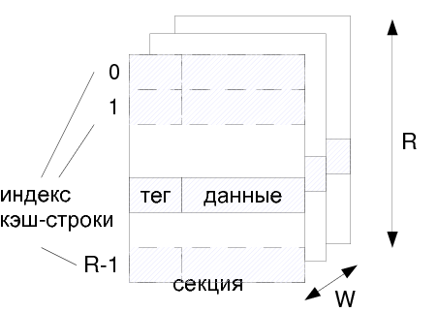
Схема кэш-памяти

Slide 4
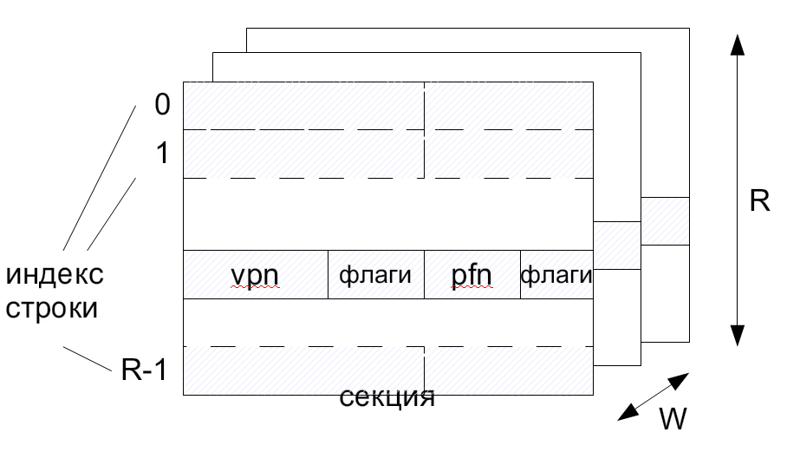
Схема таблицы страниц

Slide 5
Шаблон и программа
задача – автоматически
осуществить отображение :
MOV x,0
MOV y,0
STORE y,x,3
STORE y,x,9
STORE y,x,7
STORE y,x,5
MOV z,0
DIV x,y,z
LOAD y,x,1
DIV x, y, z «деление на 0»
LOAD y, x, c «промах в L1»
потенциально ошибочная ситуация
в виде тестового шаблона
тестовая
программа

Slide 6
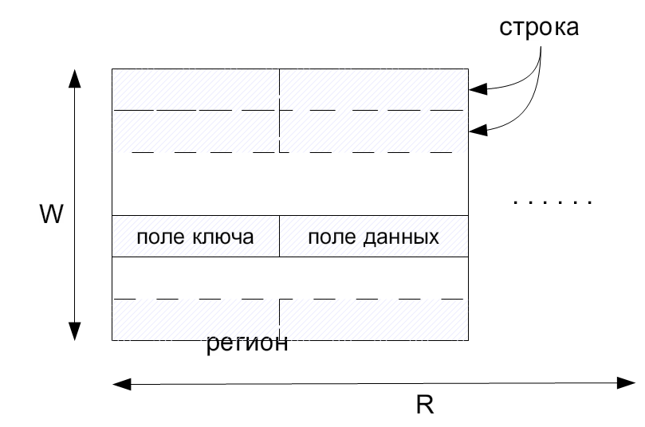
Модель устройства MMU
«таблица»
k – ключ,
d – данные
«hit»
hit_{T} (k)
hitl_{T} (k) : d
hits_{T} (k, d)
«miss»
miss_{T} (k)
missr_{T} (k, d)

Slide 7
Нотация модели устройства
пример:
L1 {
policy = LRU;
lines = 4;
regbits = 7;
key(tag:24); data(d:32);
keyMatch(k:30) { k[29:6] = tag };
}
Notes:
объяснить, что значат отдельные элементы, сказать, что в такой модели мы исходим из описания характеристик, важных для вытеснения

Slide 8
Модель варианта инструкции
нотация:
отдельный «путь выполнения» инструкции
утверждения и hit/miss
битовые строки и таблицы
источники условий:
  какие входные значения допустимы
  как вычислить адреса
  какие попадания /промахи происходят в блоках
  что загружается / сохраняется в блоках
  при каких условиях возникают исключительные ситуации
LOAD (y,x,c)
«промах в L1»
[var y:64; var x:64;
const c:16;]
phys <- x + (64)c;
assume: phys[1:0]=0^2
miss<L1>(phys)
{replace(y)};
hit<Mem>(phys)
{load(y)};
Notes:
Модель инструкции состоит из моделей вариантов (перечисляются варианты, отдельные варианты соответствуют отдельным путям – для каждой описываются модели)

Slide 9
LRU на «перестановках»
A
B
C
D
E
F
hit C
miss X
C
A
B
D
E
F
X
A
B
C
D
E

Slide 10
Формулы полезных обращений
для LRU:
u_{x}(x_{i}) = ( x∉{x_{i},…,x_{n}} Λ x_{i}∉{x_{i+1},…,x_{n}} )
для LRU:
u_{x}(x_{i}) = ( x∉{x_{k},…,x_{i}} Λ
Λ_{j=1..i-1} (x∈{x_{j},…,x_{i-1}} V x_{j}≠x_{i}) )

Slide 11

Схема генерации тестов
DIV x, y, z «деление на 0»
LOAD y, x, c «промах в L1»
ситуация
(шаблон
программы)
1. формализовать
микропроцессор
модель
варианта
инструкции₁
...
модель
устройства₁
...
ручная работа
автоматизированная
система
уравнений
(constraints)
2. построение уравнений
3. решение уравнений
начальные
значения
регистров
инициализ-я
устройства₁
...
4. составление текста
тестовой программы
тестовая
программа
Notes:
показать, что и на шаге 2 есть инструмент ? (написанный мною)
показать модели такие-то, модели такие-то, шаблоны, инициализирующие цепочки, (показать все сущности); здесь не рассказывать, из чего состоят модели

Slide 12
«Теорема корректности»
если построенная система предикатов, для шаблона, будет совместной, то тестовая программа на основе ее «решения» будет удовлетворять шаблону

Slide 13
«Теорема полноты»
если для шаблона существует тестовая программа, то будет построена система предикатов, среди «решений» которой есть соответствующее этой программе
если построенная система предикатов несовместна, то (действительно) данному шаблону не соответствует ни одна тестовая программа

Slide 14
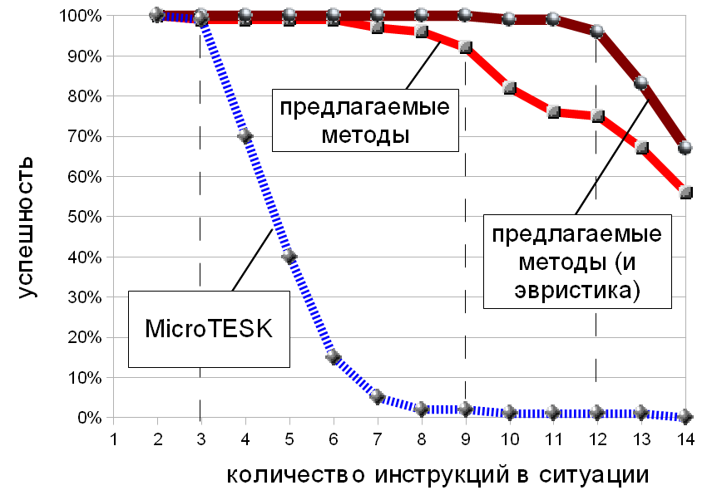
Эксперименты
среднее время построения
одного теста – 1-30с.
увеличение допустимого размера шаблонов
(было 2-3, стало 9-12)

